Slide 1
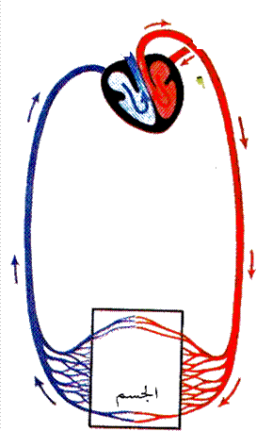
النهاية
السؤال الثامن
السؤال الأول
السؤال الثاني
السؤال الرابع
السؤال السادس
السؤال الثالث
السؤال الخامس
السؤال السابع
البداية

Slide 2
حاول مرة أخرى
العودة للمتاهة

Slide 3
السؤال الأول
أكمل الجملة التالية:
مسار الدم من القلب إلى جميع أنحاء الجسم ومن ثم العودة إلى القلب يسمى ب:
دورة دموية كبرى
دورة كاملة

Slide 4
السؤال الثاني
عندما نقارن بين الشريان والوريد نقول أن:
الشريان أرق من الوريد
الشريان أسمك من الوريد

Slide 5
السؤال الثالث
أجب عن السؤال التالي:
من أين يبدأ مسار الدم في الدورة الدموية الكبرى؟
الأذين الأيسر من القلب
البطين الأيسر من القلب

Slide 6
السؤال الرابع
من أنا؟
وعاء دموي أنقل الدم من القلب الى اعضاء الجسم.
الوريد
الشريان

Slide 7
السؤال الخامس
ماذا نسمي هذه العملية؟
الاوكسجين ومواد الغذاء تنتقل من جدران الشعيرات الدموية إلى الخلايا وفي نفس الوقت تنتقل من الخلايا إلى الدم مواد فضلات، مثل ثاني أكسيد الكربون
عملية تبادل مواد
عملية إخراج مواد

Slide 8
السؤال السادس
من أنا؟
وعاء دموي أنقل الدم من اعضاء الجسم الى القلب.
الوريد
الشريان

Slide 9
السؤال السابع
من أنا؟
موجودة في نهاية الشرايين وعن طريقي يتم تبادل المواد مع السائل البين خلوي.
الشعيرات الدموية
الشريان

Slide 10
السؤال الثامن
أين ينتهي مسار الدم في الدورة الدموية الكبرى؟
الأذين الأيسر
الأذين الأيمن

Slide 11
حظاً أوفر فإجابتك خاطئة
العودة للمتاهة

Slide 12
أحسنت
العودة للمتاهة

Slide 13
ممتاز لقد وصلتم إلى القلب

